Slide 2

Береженого Бог береже

Slide 3
Береженого Бог береже
Що означає бережений?

Slide 4
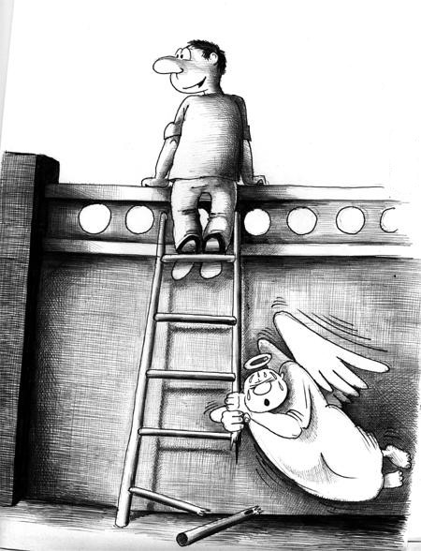

Slide 5
3 Він убереже тебе від розставленої пастки і від згубної пошесті.
рятувати, витягувати, вихоплювати

Slide 6
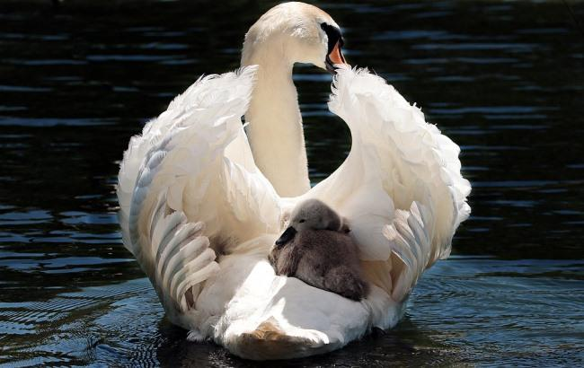

Slide 7
Мтф.5:29-30
29 "Якщо ж твоє праве око спокушає тебе, - вийми його і кинь геть від себе, бо краще для тебе, щоби пропав один із твоїх членів, аніж, щоб усе твоє тіло було вкинуте до геєни [вогняної]".

Slide 8
Мтф.5:29-30
30 І якщо твоя права рука спокушає тебе, - відрубай її і кинь геть від себе, бо краще для тебе, щоби загинув один із твоїх членів, аніж, щоб усе твоє тіло було вкинуте до геєни".

Slide 9
10 Тому тебе не спіткає жодне лихо,
і нещастя не наблизиться до твого житла.
злий, розбещений, неправедний

Slide 10
Пс.1:6
Адже Господь дбає про дорогу праведних,
а дорога нечестивих - загибель.

Slide 11
Пр.3:21-26
21 Сину мій, тримайся мудрості й розсудливості –
і нехай вони не відходять з твого поля зору,
22 а стануть життям твоєї душі і прикрасою для твоєї шиї.

Slide 12
Пр.3:21-26
23 Тоді безпечно підеш своєю дорогою, і нога твоя не спотикатиметься.

Slide 13
Пр.3:21-26
24 Коли лягатимеш спати, - не матимеш страху, а коли заснеш, - буде солодкий сон.
25 Ти не злякаєшся ні раптового страху, ні нападу нечестивих, коли такий нагряне.
26 Адже Господь буде твоєю безпекою, і Він збереже твою ногу від пастки.

Slide 14
Пр.22:6
Повчай юнака на початку його шляху,
і він не зверне з нього, навіть коли постаріє.

Slide 15
Пс. 91 (remix)
1 Хто живе під покровом Всевишнього, той перебуватиме у тіні Всемогутнього,
2 і говорить Господеві: Ти мій притулок, моя твердиня, мій Бог, на Якого покладаю надію.
3 Він не дасть згубити тебе, коли підступні люди до тебе підкрадуться.
4 Істина Божа твій надійний захист,
5-6 Тому не будеш в паніці, коли станеться раптово біда.

Slide 16
Пс. 91 (remix)
7 Нечестиві навколо тебе здадуться як нагряне лихо,
8 Але ти встоїш.
9 Адже ти сказав: Господь - мій притулок. Всевишнього зробив ти своєю фортецею.
10 І не пожнеш ти гріховної долі нечестивих,
11-12 Адже Бог направлятиме тебе вірною дорогою життя.

Slide 17
Пс. 91 (remix)
13 Будеш мати силу пройти найсильніші випробування,
14 Адже ти полюбив Бога, і знаєш Його характер.
15 Покличе він до Мене - і Я дам йому відповідь - каже Господь; Я буду з ним у нещасті, визволю і прославлю його.
16 Насичу його довгим віком і явлю йому Своє спасіння.

Slide 18
Питання на групи
Згадайте моменти в житті, коли вам важко було довіритись Богу. Ви не були впевнені, що Він разом з вами; чи просто ви панікували, передбачаючи поганий кінець історії.
А які приклади з життя Ісуса надихають вас йти вперед, долаючи перешкоди?

